Slide 1
Euclid telescope spatial
Le polissage des miroirs
Ressources créées par ESERO UK, 2023
Traduction française par ESERO France et CNES, 2024

Slide 2
Miroir principal du télascope spatial Hubble
Notes:
NASA, domaine public, via Wikimedia Commons
Avant l'installation, les techniciens inspectent le miroir principal du télescope spatial Hubble (HST).

Slide 3
Un telescope avant polissage
Notes:
Cette image (aimablement fournie par Glydwr Innovations Ltd) montre un miroir de télescope avant le polissage.

Slide 4
Machine de polissage
Notes:
Cette image de la machine à polir prise d'en haut a été aimablement fournie par Glydwr Innovations Ltd.

Slide 5
Défi
De : Métrologue principal@ShinyOptics.co.uk
Destinataires : Élèves scientifiques
Objet : Matériaux de polissage
Chers élèves scientifiques
Je travaille dans une entreprise qui fabrique et teste des miroirs et des lentilles pour télescopes. Il est très important que ces miroirs soient vraiment brillants et lisses, afin que la lumière provenant de l'espace soit réfléchie depuis les miroirs vers les instruments à l'intérieur du télescope. Une bonne image claire des étoiles et des galaxies peut alors être vue.
Lors du polissage des miroirs, nous utilisons un équipement spécial appelé machine à polir et ajoutons des matériaux abrasifs pour éliminer les minuscules grumeaux et bosses, laissant la surface des miroirs aussi lisse que possible. Certains matériaux sont très efficaces pour éliminer les grumeaux et les bosses, mais ils peuvent également rayer le miroir.
Nous aimerions que vous testiez quatre matériaux pour déterminer lequel laissera le moins de rayures mais réussira également à produire une surface lisse. Vous pouvez utiliser une brosse à dents électrique à la place de la polisseuse !
En tant que bons scientifiques, vous devrez planifier soigneusement et décider de la manière dont vous enregistrerez vos résultats.
Nous serions très reconnaissants de recevoir vos recommandations et les raisons de vos choix.
Bonne chance!
John Mitchell
Métrologue principal
Optique Brillante Ltd

Slide 6
Après polissage
Notes:
Le miroir du télescope après polissage ; le processus peut souvent prendre plusieurs mois. Cette image a été aimablement fournie par Glydwr Innovations Ltd.

Slide 7
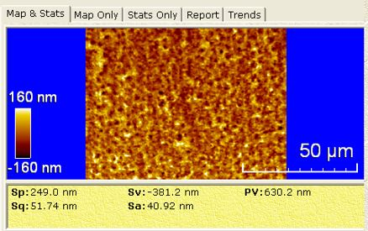
Au microscope
Image: Glyndŵr Innovations Ltd
Notes:
Image prise au microscope de la surface du miroir avant polissageCette image a été aimablement fournie par Glydwr Innovations Ltd..

Slide 8
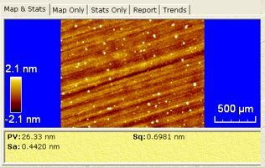
Au microscope
Image: Glyndŵr Innovations Ltd
Notes:
Surface miroir après polissage. Cette image a été aimablement fournie par Glydwr Innovations Ltd.

Slide 9
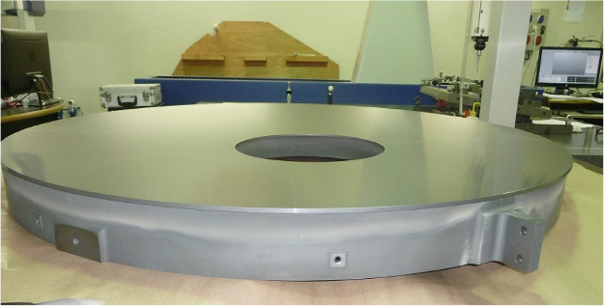
Miroir d’EUCLID avant polissage
Image: ESA https://sci.esa.int/web/euclid/-/57042-euclid-primary-mirror.
Airbus Defence and Space
Notes:
Il s'agit de l'ébauche de miroir pour le miroir primaire Euclide de 1,2 m de diamètre.
Le miroir est en carbure de silicium (SiC) et sera recouvert d'un revêtement CVD (Chemical Vapor Deposition) avant polissage. Un revêtement d'argent pour la gamme spectrale 550-2 100 nm sera ensuite déposé sur la surface hautement polie. https://cdn.sci.esa.int/documents/33220/35293/1567215295795-Euclid_mirror_ADS_625w.jpg

Slide 10
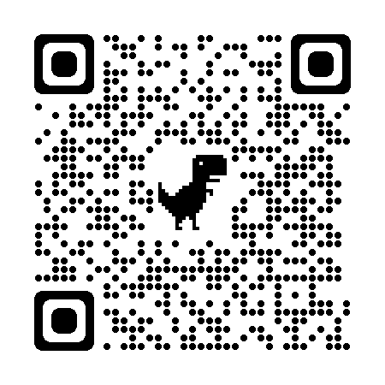
Miroir d’Euclid après polissage
Notes:
Image : ESA. URL du raccourci https://sci.esa.int/s/wb5jOpA Le miroir a été fabriqué par Safran Reosc. « La précision remarquable de la forme du miroir primaire est telle que, s'il était étendu à un diamètre de 973 km – l'équivalent de l'étendue nord-sud de la France – la surface du miroir ne s'écarterait de sa forme parfaite que de moins de 1,47 cm. Non seulement sa forme parabolique doit être extrêmement précise, mais sa surface doit également être polie avec une précision extrêmement élevée. Pour poursuivre la même comparaison, si le miroir était agrandi à la taille de la France, toute parcelle de 4 km de diamètre n'aurait pas de « pics » plus élevés que l'épaisseur d'un cheveu humain. Citation de l'ESA
https://sci.esa.int/s/wb5jOpA

